Slide 1

우리 지역 하천을
살려보자!

Slide 2
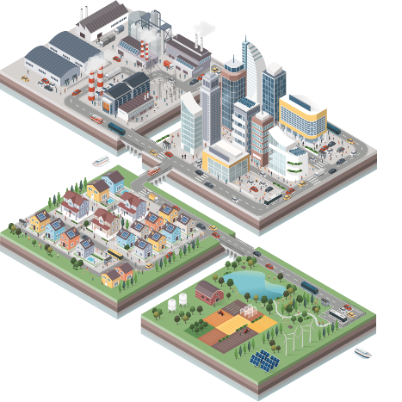



목차 INDEX
하천 정화 식물 조사하기
우리 지역 하천 정화 식물 조성
지역 사회와의 협력 방안
미리대학교ㅣ시각디자인학과ㅣ김미리

Slide 3



하천 정화 식물 조사하기
하천 정화 식물
책, 논문, 인터넷 자료를 활용해 하천 정화 식물을 조사해보아요!
*챗 GPT사용 시 자신의 말로 바꾸어 표현하기

Slide 4






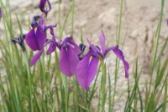


부레옥잠
수조에 기르기도 하고, 논이나 못에서 자란다.밑에서 잔뿌리가 많이 돋고 잎이 많이 달린다. 높이는 20~30㎝ 정도이다.
꽃창포
산야의 습지, 부엽 등이 많이 쌓이고 비옥하며 습기가 많은 양지바른 곳에서 자란다. 습지의 빛이 잘 드는 지역에 집단적으로 분포한다.
환경 정화
식물
갈대
봄에서 가을에 채취하여 햇볕에 말리거나, 모래 속에 묻어 두어 신선한 것을 사용한다. 근에는단백질, 지방, 탄수화물이 함유되어 있다.
애기부들
높이 1.5~3m이고, 단단하여 곧게 자라며 지하경은 옆으로 뻗는다. 잎은 줄기를 나선형으로 돌면서 호생한다.
출처 : 국가표준식물목록
http://www.nature.go.kr/kpni/index.do:

Slide 5
그렇다면,,
우리 지역 하천에 하천 정화 식물을 조성하러 가볼까요?

Slide 6
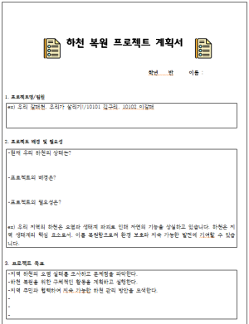
지역 사회와의 협력 방안
하천 복원 프로젝트 계획서
지역 사회와 연계한 하천 복원 프로젝트 계획서를 선생님 설명에 따라 작성해 보아요!

Slide 7
끝!!

